Slide 1





Određivanje parametara za potrebe procene adekvatnosti u regionalnim koordinacionim centrima
Centar za koordinaciju sigurnosti SCC d.o.o.
Akcionarsko društvo „Elektromreža Srbije“
Andrijana Đalović, SCC
Bojan Stamenković, SCC
Dr Duško Tubić, SCC
Stefan Tirnanić, EMS AD
V Savjetovanje CG KO CIGRE, Bečići
12. maj 2017.

Slide 2




Regionalni koordinatori sigurnosti
Potreba za unapređenjem koordinacije rada elektroenergetskih sistema u Evropi podstakla je osnivanje RSC-a.
2008. osnovani su prvi RSC-i CORESO i TSCNET.
2015. osnovan je Centar za koordinaciju sigurnosti SCC d.o.o. Beograd.
Osnivači su:
  Elektromreža Srbije a.d.
  Crnogorski elektroprenosni sistem a.d.
  Nezavisni operator sistema u Bosni i Hercegovini

Slide 3
Regionalni koordinatori sigurnosti – osnovne funkcije
Potpisivanjem multilateralnog ugovora TSO-i su se obavezali da će pristupiti RSC-ima.
Pored osnovnih funkcija RSC-i TSO-ima mogu da pružaju i dodatne usluge.
5 Funkcija
Validacija IGM/CGM spajanje
Analize sigurnosti (sa korektivnim akcijama)
Koordinisani proračun prenosnih kapaciteta
Kratkoročna i srednjoročna procena adekvatnosti
Koordinisano planiranje remonata

Slide 4
Regionalni koordinatori sigurnosti – osnovne funkcije
Potpisivanjem multilateralnog ugovora TSO-i su se obavezali da će pristupiti RSC-ima.
Pored osnovnih funkcija RSC-i TSO-ima mogu da pružaju i dodatne usluge.
Kratkoročna i srednjoročna procena adekvatnosti
5 Funkcija
Validacija IGM/CGM spajanje
Analize sigurnosti (sa korektivnim akcijama)
Koordinisani proračun prenosnih kapaciteta
Kratkoročna i srednjoročna procena adekvatnosti
Koordinisano planiranje remonata

Slide 5
Kratkoročna i srednjoročna procena adekvatnosti
Adekvatnost predstavlja procenu sposobnosti određenog TSO-a da zadovolji sopstvenu potrošnju svojom raspoloživom proizvodnjom i uvozom iz susednih sistema.
U cilju nalaženja rešenja neadekvatnosti TSO-a proverava se mogućnost uvoza energije iz susednih zemalja koje imaju višak raspoložive proizvodnje, pri čemu se uvažavaju prekogranični prenosni kapaciteti.
ENTSO-E vrši procene adekvatnosti za duže vremenske periode, za deset godina unapred, godinu dana unapred i za predstojeću sezonu (leto, zima). RSC-i procenu adekvatnosti vrše za kraće vremenske periode – do nedelju dana unapred.

Slide 6
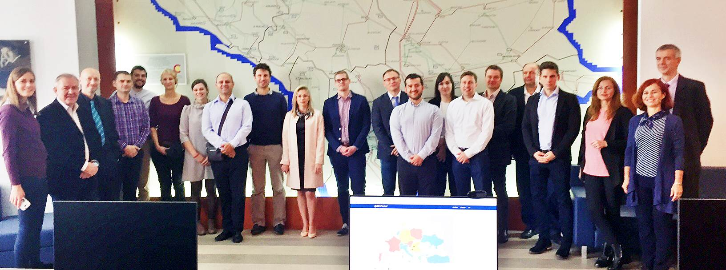
















ENTSO-E SMTA projekat
ENTSO-E Short and Medium Term Adequacy projekat pokrenut je u cilju razvoja:
  Metodologije za vršenje proračuna i
  Profesionalnog softvera
Razvoj se vrši kroz rad dve projektne grupe Task Force SMTA i Project Group SMTA u čiji rad su uključeni svi postojeći RSC-i i TSO-i čiji rad oni koordiniraju.
Vođa projekta je CORESO.
Decembra 2015. započet je Dry Run proces determinističkih proračuna.

Slide 7
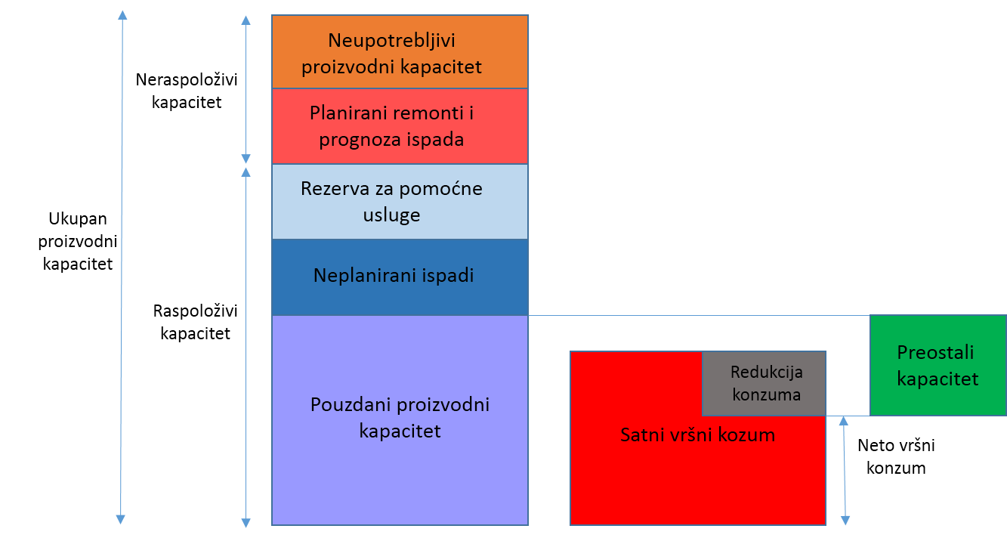
Dry Run proces determinističkih proračuna
Ulazni podaci za svaki sat za nedelju dana unapred:
  Preostali kapacitet (RC)
  NTC vrednosti
Osnovni kriterijumi:
  RC < 0: TSO mora da uvozi energiju
  RC > 0: TSO može da izvozi energiju ili da bude tranzitna oblast
  RC = 0: TSO može da bude tranzitna oblast
Sve transakcije su ograničene NTC vrednostima.

Slide 8
Probabilistički pristup
Razmatra se više potencijalnih vrednosti preostalog kapaciteta, usled mogućih variranja proizvodnje iz obnovljivih izvora i potrošnje u zavisnosti od meteoroloških uslova.
Na osnovu istorijske pan-Evropske baze klimatskih podataka (PECD) i prognoza potrošnje i proizvodnje iz obnovljivih izvora u vidu P10 i P90 faktora dobijaju se novi scenariji proizvodnje iz vetra i sunca i potrošnje.
Deterministički proračuni se rade za svaki scenario a krajnji rezultat je u vidu procenta verovatnoće da adekvatnost ne bude zadovoljena za celokupan broj analiziranih slučajeva.

Slide 9
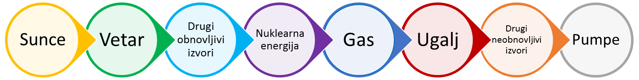
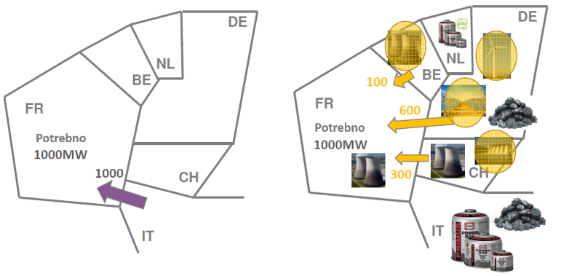
Pristup sa realnijim tokovima
Ideja je da se razmene energije u cilju rešavanja nezadovoljene adekvatnosti odrede kao funkcije cena proizvodnje po tipovima, a u cilju dobijanja realnijih razmena za rešenje nezadovoljene adekvatnosti.
Ovde se ne misli na najnižu tržišnu cenu električne energije, već bi hijerarhija izbora najniže cene bila zasnovana na tipu primarnog resursa.

Slide 10
Regionalni pristup
Ulazni podaci za pan-Evropske proračune
Podaci za regionalne proračune
Analize sigurnosti
Korektivne akcije
Besplatne
Potrošnja, Proizvodnja, RC, NTC
Mrežni modeli sa relevantnom topologijom, detalji o proizvodnji i potrošnji, Flow based metod proračuna kapaciteta
Analiza N i N-1 stanja
Koje imaju cenu
A
Kreiranje mrežnih modela
pan-Evropske procene adekvatnosti
Regionalne procene adekvatnosti
Koordinacija između RSC-a
ili
Deterministički i probabilistički rezultati
Modeli na kojima će biti analizirana regionalna adekvatnost
Regionalna procena i vizuelizacija
B
Rezultati pan-Evropskih procena adekvatnosti
Parametri mrežnih modela
Rezultati regionalnih proračuna
Status regionalne adekvatnosti, konačne vrednosti RC i primenjenih razmena, korektvnih akcija, regionalne koordinacije
Status pan-Evropske adekvatnosti, konačne vrednosti RC i primenjenih razmena
Potrošnja, Proizvodnja, topologija, razmene sa drugim zemljama

Slide 11
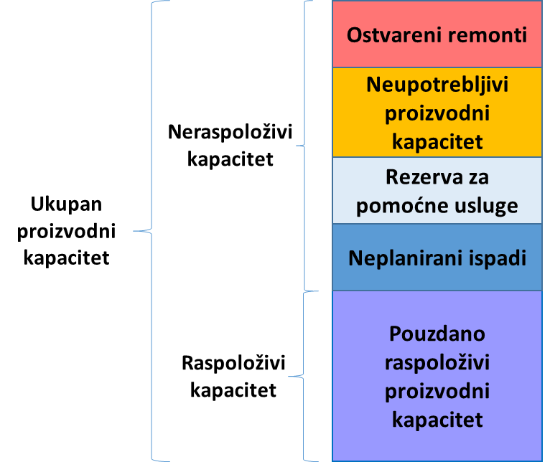
Određivanje raspoloživog kapaciteta korišćenjem faktora verovatnoće
Ukupna proizvodnja elektroenergetskog sistema može biti u nekoliko različitih stanja raspoloživosti koja su okarakterisana verovatnoćama pojavljivanja.
Vrednost raspoloživog kapaciteta najviše zavisi od vrednosti onih kapaciteta koji su planirani da budu u remontu.
Retrospektivno su izračunate vrednosti raspoloživih kapaciteta za mesec mart za prethodne tri sezone.
x_{i} | p_{i} (X= x_{i})
x₁ | p₁
x₂ | p₂
... | ...
x_{j} | p_{j}
... | ...
x_{n} | p_{n}
Promenljive
vrednosti
Fiksne
vrednosti

Slide 12
Određivanje raspoloživog kapaciteta korišćenjem faktora verovatnoće
Tabela raspoloživosti termoelektrana i hidroelektrana za prenosni sistem Srbije za mesec mart za tri godine
Raspoloživi proizvodni kapacitet hidroelektrana i termoelektrana u Srbiji za period od 18.03.2017. do 24.03.2017

Slide 13
Poređenje srednje snage i prognoze

Slide 14
Pitanje recezenta
Da li se metod proračuna procjene adekvatnosti dat u radu može proširiti modelima za proračun pouzdanosti prenosnih vodova?
Odgovor: Proračuni se baziraju na proveri usklađenosti proizvodnje sa potrošnjom i mogućim uvozom. U proračunima pouzdanost prenosnih vodova je uzimana u obzir indirektno, izračunavanjem NTC-a.
Prenosni a pre svega interkonektivni vodovi (koji najviše utiču na NTC) se posmatraju preko NTC vrednosti koje ograničavaju moguće razmene u svrhu zadovoljenja adekvatnosti.
Postoji predlog da se u probabilističkim proračunima uvaži procentualna mogućnost ispada interkonektivnih dalekovoda.
Planirano je da se u regionalnim proračunima adekvatnosti propuštaju analize sigurnosti na prilagođenim mrežnim modelima.

Slide 15
Zaključak
Sprovođenje proračuna za procenu adekvatnosti predstavlja realnu potrebu koja omogućava pouzdaniji i sigurniji rad prenosnih sistema, kako na nivou pojedinih kontrolnih oblasti tako i na širem pan-Evropskom nivou.
Krajnji cilj je da rezultati procene adekvatnosti pomognu TSO-ima u planiranju rada njihovih sistema i doprinesu povećanju sigurnosti napajanja potrošača.
Jedan od veoma bitnih zadataka u SMTA projektu je da se prognozirani raspoloživi proizvodni kapaciteti TSO-a koji predstavljaju ulazni podatak za procenu adekvatnosti što realnije prognoziraju.
U radu je prikazan način grube provere prognoze raspoloživog kapaciteta, poređenjem sa ostvarenim vrednostima raspoloživog kapaciteta za odgovarajući period u prošlosti.

Slide 16

Hvala na pažnji!
SCC - Security Coordination Centre ltd. Belgrade
Vojvode Stepe 412, 11000 Belgrade
Telefoni: +381 11 3972 943
+381 11 3972 944
+381 64 6496 694
E-mail: info@scc-rsci.com
Web: www.scc-rsci.com

